Slide 1
BÀI GIẢNG
HÌNH HỌA - VẼ KỸ THUẬT

Slide 2
Mục tiêu chung của môn học: Môn học nhằm mục đích trang bị các tiêu chuẩn Việt Nam và quốc tế để thành lập các bản vẽ kỹ thuật. Vẽ và đọc được các loại hình biểu diễn thể hiện cấu trúc bên trong và bên ngoài của vật thể.
Mục tiêu cụ thể:
- Nắm được các phép chiếu;
- Biểu diễn được 6 hình chiếu vuông góc cơ bản, hình chiếu phụ, hình chiếu riêng phần. Vẽ hình chiếu trục đo hợp lý theo nhiều hệ. Vẽ được hình cắt và mặt cắt. Biểu diễn tổng hợp vật thể;
- Vẽ và đọc được các cấu trúc bên trong và bên ngoài của vật thể. Trang bị nền tảng kiến thức vững vàng về giao tiếp đồ hoạ. Sử dụng các phương pháp biểu diễn chính xác, có tính trực quan;
- Môn học tạo cơ sở cho các kỹ sư tương lai rèn luyện tác phong cần cù, tỉ mỉ, chính xác cũng như khả năng tư duy không gian, một trong những điều kiện để sáng tạo kỹ thuật đồng thời giải quyết các vấn đề chuyên môn thực tế để áp dụng vào việc lập các bản vẽ kỹ thuật.

Slide 3
Yêu cầu đầu ra
Sau khi học học phần, sinh viên có khả năng:
- Biểu diễn được các đối tượng cơ bản trong không gian, biểu diễn được các hình chiếu vuông góc cơ bản, hình chiếu phụ, hình chiếu riêng phần. Vẽ hình chiếu trục đo hợp lý theo nhiều hệ. Vẽ được hình cắt và mặt cắt;
- Biểu diễn và đọc hiểu các cấu trúc bên trong và bên ngoài của vật thể;
- Nắm được Tiêu chuẩn Việt Nam cũng như quốc tế, rèn luyện khả năng tư duy không gian, một trong những điều kiện để sáng tạo kỹ thuật;
- Áp dụng kiến thức vào việc lập và đọc các bản vẽ kỹ thuật .
Tóm tắt nội dung học phần:
Các tiêu chuẩn thành lập bản vẽ. Ghi kích thước. Vẽ hình học. Biểu diễn vật thể. Vẽ hình chiếu thứ ba. Vẽ hình chiếu trục đo. Hình cắt, mặt cắt. Biểu diễn tổng hợp.

Slide 4
Sách, giáo trình, bài giảng chính:
[1] Nguyễn Đức Sỹ, Dương Thọ, Tôn Nữ Huyền Trang. Hình học họa hình, Nhà xuất bản Xây Dựng, 2018
[2] Nguyễn Độ, Vẽ kỹ thuật, Nhà xuất bản Giáo dục Hà Nội 2009
Tài liệu tham khảo:
[1] Dương Thọ, Hướng dẫn bài tập Vẽ kỹ thuât, TTTX, Đại học Đà Nẵng 2009
[2] Nguyễn Quang Cự, Đoàn Như Kim, Vẽ kỹ thuật xây dựng, Nhà xuất bản Giáo dục Hà Nội 2001
[3] Trần Hữu Quế, Vẽ kỹ thuật cơ khí, Tập 1, Nhà xuất bản Giáo dục Hà Nội 2001

Slide 5
Tiêu chuẩn đánh giá sinh viên:
- Bài tập định kỳ, chuyên cần hệ số : 0,3.
- Kiểm tra giữa kỳ (tự luận – Vẽ) hệ số : 0,2.
- Thi cuối kỳ (tự luận – Vẽ) hệ số : 0,5.
Thang điểm: 10
Thông tin về giảng viên:
Nguyễn Đức Sỹ ĐT: 0905 627917
email: ducnguyensy@gmail.com
Website: sites.google.com/site/ducsybkdn/

Slide 6
ĐỊNH NGHĨA BẢN VẼ KỸ THUẬT
Bản vẽ kỹ thuật là một văn bản để mô tả một sản phẩm bằng ngôn ngữ đồ họa và chữ viết trong nhiều lĩnh vực và cấp độ khác nhau, là công cụ chủ yếu diễn đạt ý đồ thiết kế, là tài liệu kỹ thuật cơ bản dùng để chỉ đạo sản xuất.
Ngày nay bản vẽ kỹ thuật đã trở thành “tiếng nói” của kỹ thuật.

Slide 7
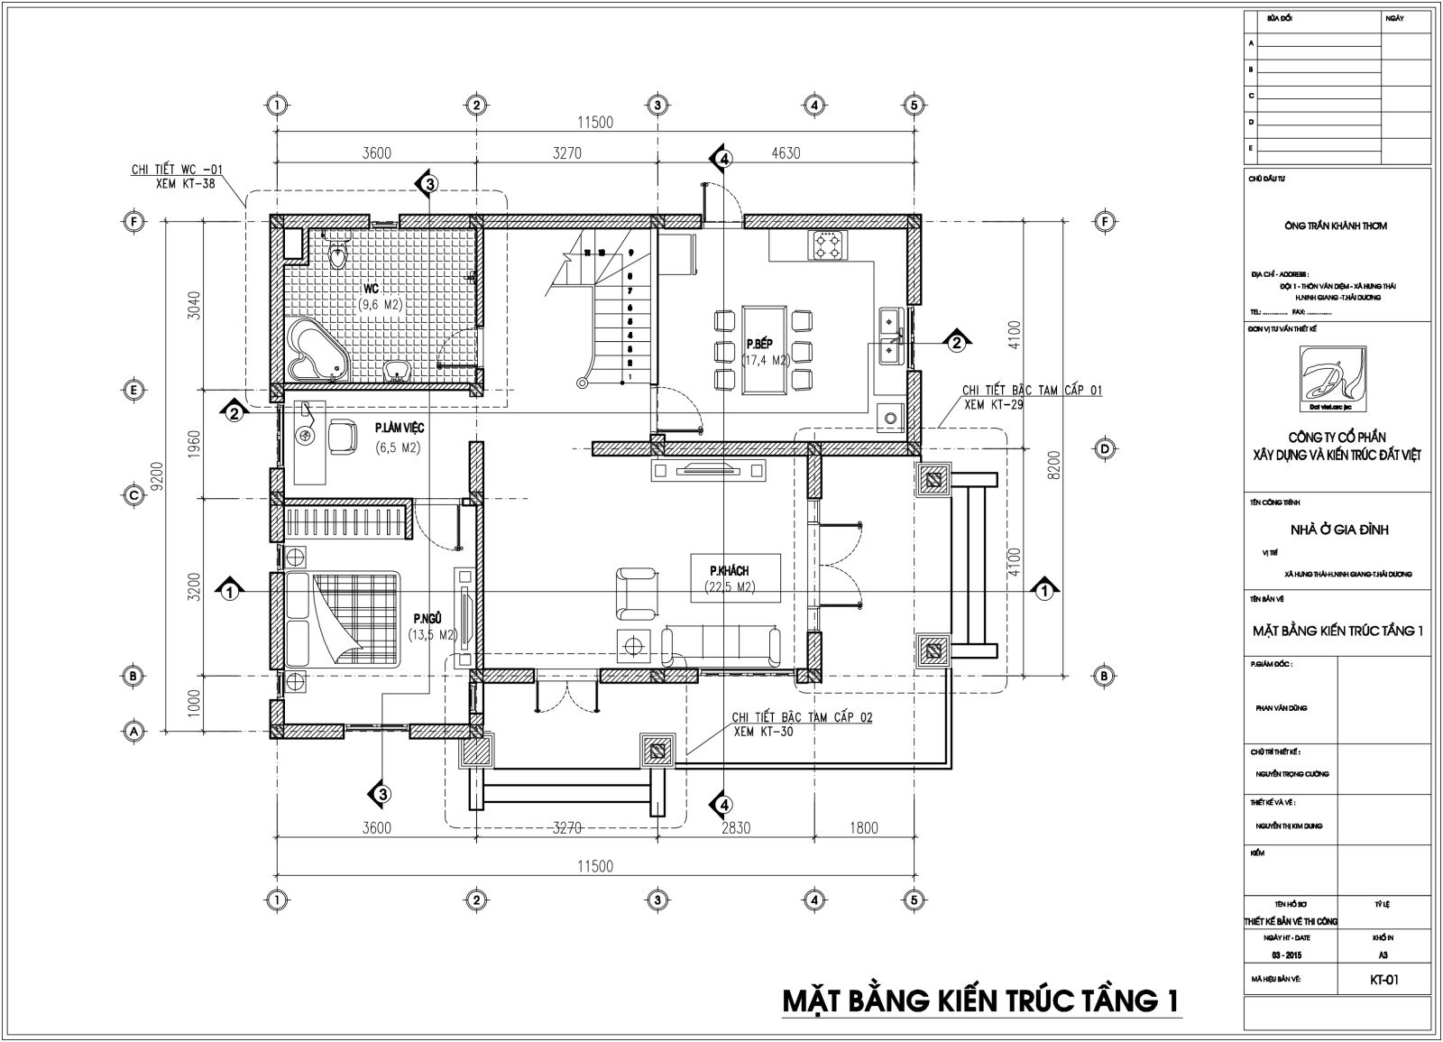

Slide 8
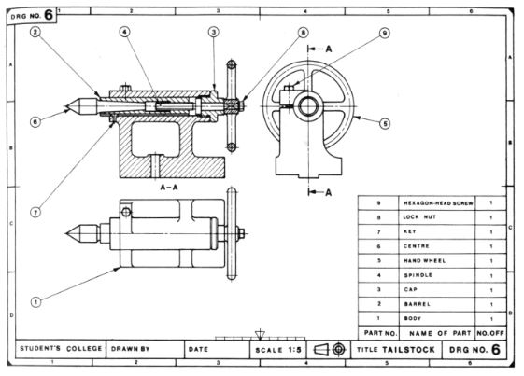

Slide 9
VẬT LIỆU, DỤNG CỤ VÀ TRÌNH TỰ HOÀN THÀNH BẢN VẼ
1- Vật liệu vẽ
Giấy vẽ
Giấy vẽ tinh hơi cứng, có mặt nhẵn và mặt nhám. Khi vẽ dùng mặt nhẵn.
Giấy can dùng để sao chụp bản vẽ.
Giấy kẻ ô li để vẽ phát thảo.

Slide 10
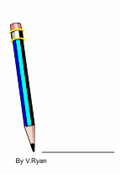



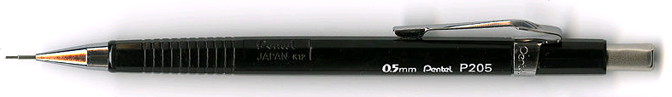
Bút chì
Độ cứng của bút chì tại Việt Nam sử dụng theo hệ thống phân loại độ cứng bút chì Châu Âu hiện đại, trải từ 9H (cứng và nhạt nhất) đến 9B (mềm và đậm nhất).
Có thể sử dụng bút chì kim để vẽ các nét mảnh.

Slide 11
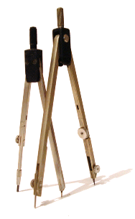
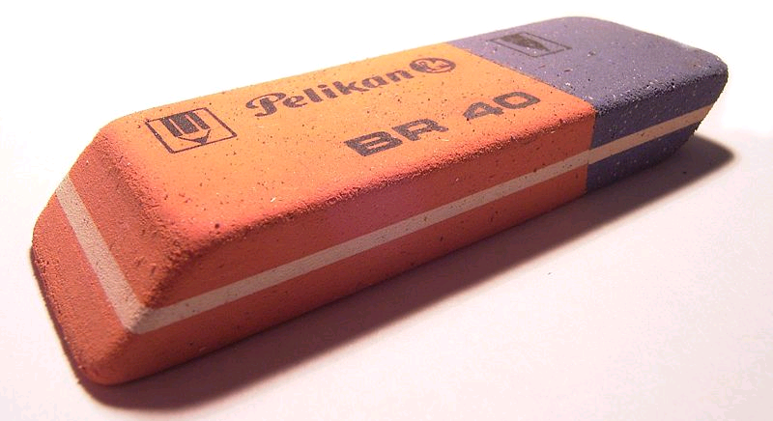
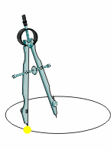
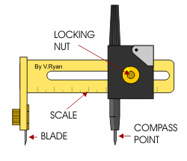
2- Dụng cụ vẽ
Tẩy
Compa

Slide 12

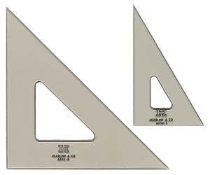
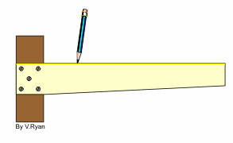

Thước
Thước thẳng
Eke

Slide 13
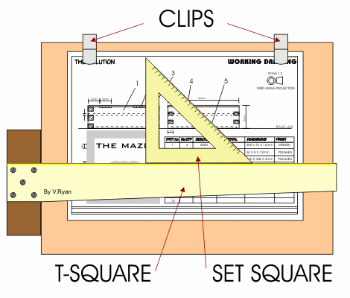
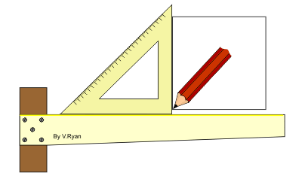
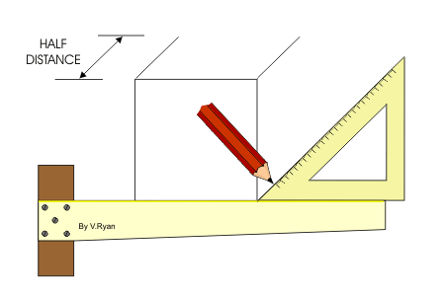
Kẹp
Thước thẳng
Ê ke

Slide 14
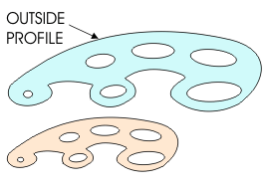
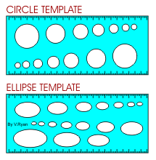
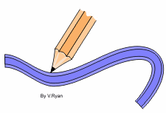
Thước cong
Thước lỗ

Slide 15

Trình tự hoàn thành bản vẽ
- Bước 1: Chuẩn bị
- Bước 2: Vẽ mờ
- Bước 3: Tô đậm
- Bước 4: Viết chữ và số
- Bước 5: Kiểm tra và tẩy xóa lần cuối
210
VẼ HÌNH HỌC

Slide 16
CHƯƠNG 1
NHỮNG TIÊU CHUẨN VỀ
TRÌNH BÀY BẢN VẼ

Slide 17
Tiêu chuẩn là việc đề ra những quy định, những mẫu mực phải theo cho các sản phẩm.
Tiêu chuẩn cần thiết cho sản xuất, tiêu dùng và giao lưu quốc tế
Tiêu chuẩn về trình bày bản vẽ là các quy định để thể hiện các bản vẽ kỹ thuật sao cho những người đọc có thể hiểu được chúng

Slide 18
Nước
Mã
Tên
Việt nam
TCVN
Tiêu chuẩn Việt Nam
USA
ANSI
American National Standard Institute
Japan
JIS
Japanese Industrial Standard
UK
BS
British Standard
Australia
AS
Australian Standard
Germany
DIN
Deutsches Institut für Normung
ISO
International Standards Organization

Slide 19
1- Tiêu chuẩn khổ giấy
Có các khổ giấy từ A0 ~ A4.
A0 (1m²)
Kích thước khổ giấy theo tiêu chuẩn
A0 1189 x 841
A1 841 x 594
A2 594 x 420
A3 420 x 297
A4 297 x 210
A1
A2
A3
A4
(Đơn vị kích thước là mm)

Slide 20
Tiêu chuẩn khung bản vẽ, khung tên
10
20
10
10

Slide 21
Khung tên

Slide 22
2- Tiêu chuẩn tỉ lệ bản vẽ
Tỉ lệ bản vẽ là tỉ số giữa kích thước vẽ và kích thước thực của vật thể
Kích thước vẽ
(trên giấy)
Kích thước thật
(ngoài thực tế)
Tỉ lệ 1:2

Slide 23
Ký hiệu tỉ lệ bao gồm từ “TỈ LỆ” và tỉ số giữa kích thước
vẽ và kích thước thật, như sau:
TỈ LỆ 1:1 tỉ lệ nguyên hình
TỈ LỆ X:1 tỉ lệ phóng to (X > 1)
TỈ LỆ 1:X tỉ lệ thu nhỏ (X > 1)
Thu nhỏ | 1 :2 | 1 :2,5 | 1 :4 | 1 :5 | 1 :10 | 1 :15 | 1 :20 | 1 :25 | 1 :40
 | 1 :50 | 1 :75 | 1 :100 | 1 :200 | 1 :400 | 1 :500 | 1 :800 | 1 :1000 | 1 :10­­^{n}
Nguyên hình | 1 :1
Phóng to | 2 :1 | 2,5 :1 | 4 :1 | 5 :1 | 10 :1 | 20 :1 | 40 :1 | 50 :1 | 100 :1

Slide 24
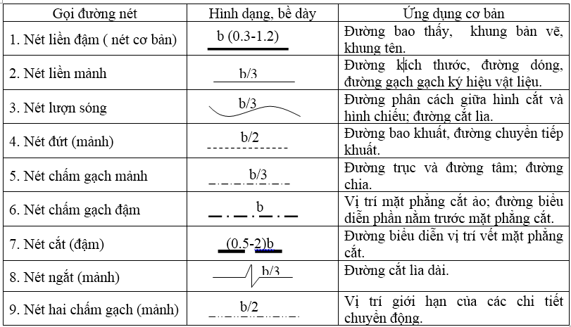
3- Tiêu chuẩn đường nét
@

Slide 25
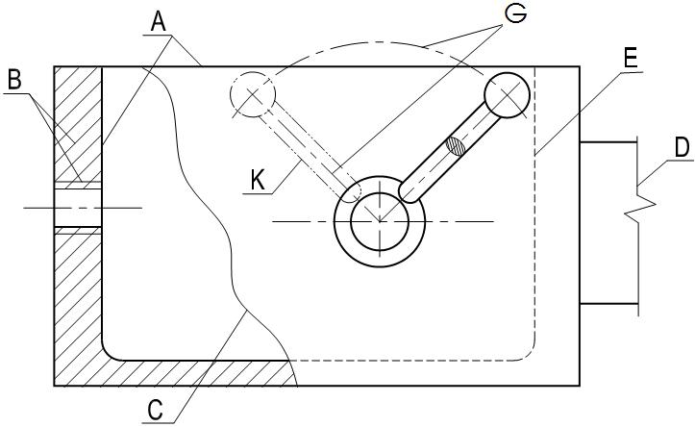
D: Đường dích dắc
A: Nét liền đậm
E: Nét đứt
B: Nét liền mảnh
G: Nét chấm gạch mảnh
C: Nét lượn sóng
K: Nét hai chấm gạch

Slide 26
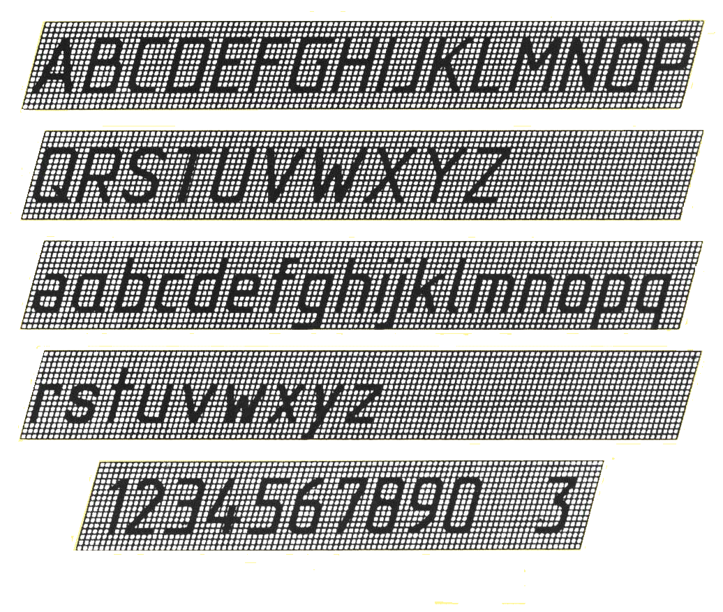
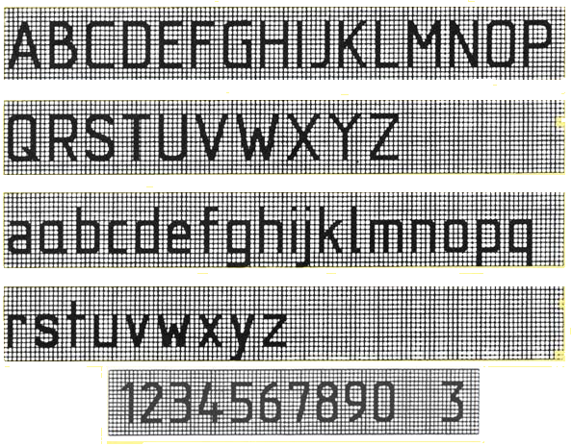
4- Tiêu chuẩn chữ và chữ số

Slide 27
5- Tiêu chuẩn ghi kích thước
Thành phần của một kích thước
40
Đường dóng: dùng để đưa ra ngoài 2 đầu mút của đoạn đường bao cần ghi kích thước, được kẻ bằng nét liền mảnh và vạch quá đường kích thước một đoạn từ 2 đến 4mm.
Đường ghi kích thước: được kẻ song song với đoạn đường bao cần ghi kích thước, hai đầu có mũi tên vừa chạm đường dóng.
20
20
20
Con số kích thước: được viết bên trên và cách đường ghi kích thước 1 đến 2 mm.
20
20
20
20
Hướng viết của con số phụ thuộc vào độ nghiêng của đường ghi kích thước.
20

Slide 28
Khi không đủ khoảng cách để ghi con số và mũi tên thì có thể ghi ra ngoài đường dóng kích thước.
Không đủ khoảng cách cho con số
Không đủ khoảng
cách cho mũi tên
1000
1
1
1
1000
hoặc

Slide 29
Quy tắc về ghi kích thước
25
15
Thừa
Kích thước dài được thống nhất là mm, vì vậy phía sau con số không cần ghi đơn vị. Trong trường hợp sử dụng một đơn vị khác thì phải ghi chú ở phía trên khung tên.
10
25
15
Đơn vị góc được thống nhất ghi theo độ, phút, giây và đường ghi kích thước là cung tròn mà tâm là đỉnh của góc.
40
Sai
Kích thước ghi trên bản vẽ là kích thước thật của vật thể không phụ thuộc vào tỷ lệ của bản vẽ.
Kích thước ghi trên bản vẽ phải vừa đủ.
Tuyệt đối không có đường nét nào cắt qua con số kích thước.
Φ20
Để ghi kích thước của đường tròn hoặc cung tròn lớn hơn một nửa đường tròn thì ta ghi theo đường kính và ký hiệu chữ Φ trước con số.

Slide 30
Quy tắc về ghi kích thước
Cung tròn nhỏ hơn một nửa đường tròn thì ta ghi theo bán kính và ký hiệu chữ R trước con số.
Một mép vát có thể ghi kích thước theo độ dài hoặc góc.
Một chi tiết mà có nhiều phần tử giống nhau thì người ta cho phép đơn giản hóa cả cách vẽ và cách ghi.
Trong các bản vẽ sơ đồ kết cấu thép và kết cấu gỗ người ta cho phép ghi trực tiếp ghi trực tiếp con số kích thước lên trục sơ đồ.
Kích thước của độ cao hoặc độ sâu có ký hiệu riêng. Đơn vị được thống nhất là mét và làm lẽ đến mm.

Slide 31
Ví dụ về ghi kích thước

